Slide 1
①WBナイトリートバスが夜律風呂
メディテーションバスαが瞑想風呂ですが表記が逆になっています。
②WBナイトリートバス・メディテーションバスαそれぞれのページで
スキンケア入浴剤→スキンケア入浴料
※医薬部外品ではないため入浴料となります。
③容量表記
３００ｍｌ→弊社はmＬ表記を基本としておりますが
御社横並びの表記であればそちらにあわせていただいて結構です。
④限定コフレの品名
・スプリット→スピリット
・アロマジョエル→アロマジュエル
⑤限定コフレのセット単品名
・ジョエルオンディフェーザー→ジュエルオンディフューザー
⑥限定コフレページ
・【数量限定発売】
を追記
http://www.powershare.ne.jp/project/_review/cosmestore/ayura/131119.html
ID : review
パスワードは「ghmawxps」

Slide 2

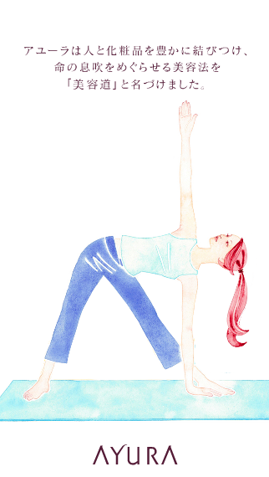
１
２
文字を赤い網掛け部分の範囲まで大きくできますか。
文字を赤い網掛け部分の範囲まで大きくできますか。

Slide 3
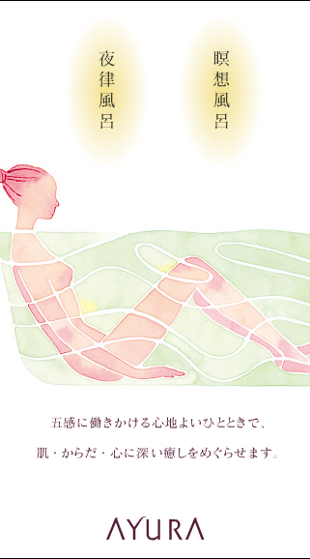
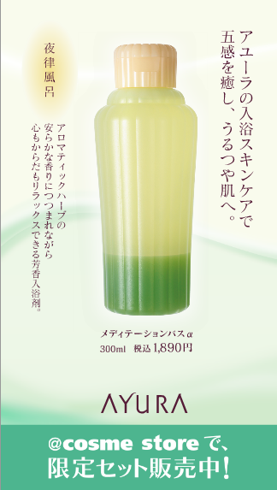
３
４
瞑想風呂になおしてください。
薬剤ではないので、
スキンケア入浴料に修正してください。
‘ｍｌ→ｍＬに変更してください。
「夜津風呂」と「瞑想風呂」を逆にしてください。
メディテーションバスは５スライド目から４スライド目に変更してください。

Slide 4
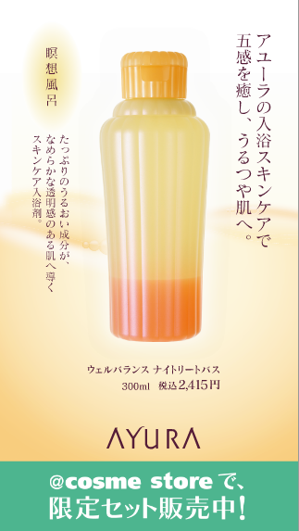
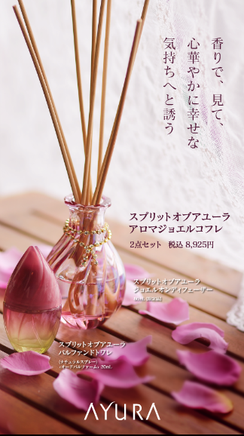
５
６
夜津風呂になおしてください。
薬剤ではないので、
スキンケア入浴料に修正してください。
・スプリット→スピリット
・アロマジョエル→アロマジュエル
‘ｍＬでＯＫ
ウェルバランスは４スライド目から５スライド目に変更してください。
‘ｍｌ→ｍＬに変更してください。
@cosme store 上野マルイ店、マルイシティ渋谷店にて数量限定発売！！
追記

Slide 5
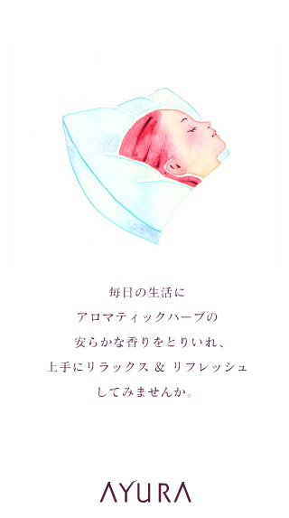
７

